Slide 1

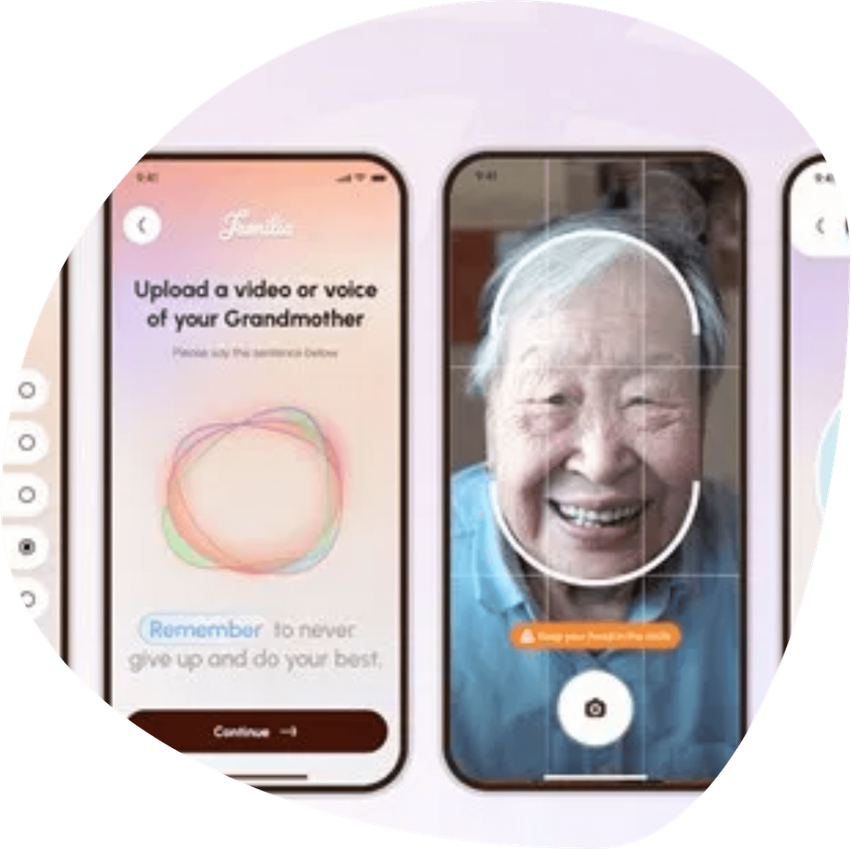
AI 캡스톤 디자인
생성형 AI 기반 감정 분석 및 캐릭터 성장 시스템을 활용한 가족 소통 플랫폼
팀: 에이원하조 (A1HaJo)
권유진(기획/AI) · 강민서(데이터/AI) · 차은비(AI/기획) 정윤도(UI/UX) · 김란아(UI/UX)
github.com/kikimiya0606/capstone-project

Slide 2






팀 구성 및 상세 역할 분담
권유진
강민서
차은비
정윤도
김란아
기획 / AI 모델링
데이터 / AI 모델링
AI 모델링 / 기획
UI / UX
UI / UX
Flutter 기반 감정 입력·캘린더 화면 구현
•
앱 와이어프레임 및 디자인 시스템 설계
프로젝트 일정 관리 및 팀 조율
•
•
AI Hub 감정 데이터셋 수집 및 전처리
•
OpenAI GPT API 연동 및 프롬프트 엔지니어링
•
백엔드 API 연동 및 상태 관리
•
사용성 테스트 진행
REST API 설계
•
•
형태소 분석 및 감정 라벨링
•
감정 분석 결과 처리 로직 개발
•
UI 컴포넌트 및 애니메이션 구현
KoBERT 감정 분류 모델 구조 설계
•
•
캐릭터 성장 시스템 로직 구현
모델 학습 파이프라인 구축
•
•
Firebase 서버 기능 구현
•

Slide 3




프로젝트 배경 및 필요성: 소통의 단절 해결
사회적 배경
현대 사회의 1인 가구 증가와 바쁜 생활 패턴으로 인해 가족 간 대화 시간이 급격히 감소하고 있으며, 이는 정서적 거리감 심화로 이어집니다.
기술적 배경
기존 메신저는 단순 정보 전달에 치중되어 있습니다. 최신 AI 감정 분석 기술을 통해 사용자의 마음을 읽고 공감을 유도하는 새로운 소통 방식이 필요합니다.
추진 동기
감정 기록을 가족 간 대화의 매개체로 활용하고, 캐릭터 성장 시스템(Gamification)을 도입하여 지속적이고 즐거운 소통 환경을 구축하고자 합니다.

Slide 4
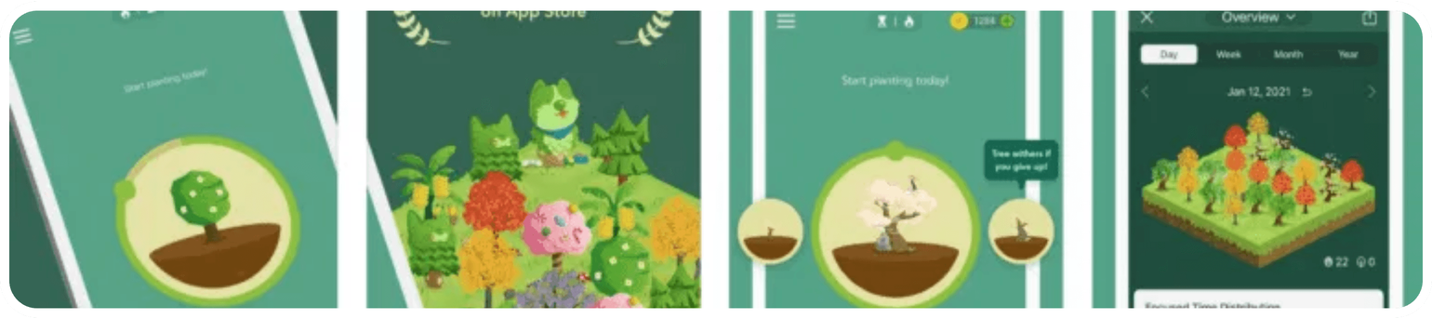
주요 기능 요약: AI와 게임 요소의 결합
AI 감정 분석 & 공감 알림
AI 기반 데일리 질문
사용자의 일상 기록을 KoBERT로 분석하여 감정 상태를 파악하고, 가족에게 따뜻한 공감 메시지를 자동 생성하여 전달합니다.
가족 구성원 간의 대화가 끊기지 않도록 AI가 매일 새로운 맞춤형 질문을 생성하여 자연스러운 소통을 유도합니다.
가족 공유 정원 성장 시스템
스마트 일정 공유 & 타임캡슐
소통 활동량에 따라 공동의 캐릭터와 정원이 성장하는 게이미피케이션 요소를 도입하여 즐거운 참여를 이끌어냅니다.
가족의 일정을 한눈에 관리하고, 과거의 감정 기록을 타임캡슐처럼 보관하여 소중한 추억을 함께 회고합니다.

Slide 5










프로젝트 목표 및 기대효과
프로젝트 목표
기대효과
AI 감정 분석 시스템 구축: 사용자의 일상을 깊이 있게 이해하는 한국어 특화 감정 분석 모델 구현
정서적 유대감 강화: 가족 간의 오해를 줄이고 서로의 감정을 공감하며 정서적 거리 감소
자연스러운 대화 유도: 가족 구성원 간의 대화 단절을 해소하기 위한 AI 기반 맞춤형 질문 생성
사용자 공감 경험 확대: AI가 생성한 공감 메시지를 통해 일상 속 따뜻한 위로와 지지 획득
지속적 참여 유도: 게이미피케이션(캐릭터 성장)을 통한 꾸준한 서비스 이용 환경 제공
가족 관계 개선: 데이터에 기반한 대화 주제 제공으로 서먹한 관계의 자연스러운 개선
디지털 아카이브 구축: 가족의 소중한 감정과 추억을 데이터 기반으로 보관 및 회고
AI 활용성 검증: 생성형 AI와 감정 분석 기술의 실생활 문제 해결 가능성 입증

Slide 6


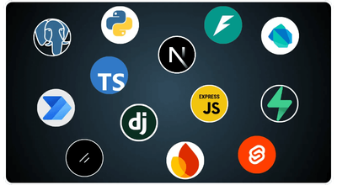
시장 벤치마킹 및 차별성 분석
구분
Between
Slowly
Sumone
에이원하조
주요 타겟
커플/가족
개인(펜팔)
커플
가족 전체
감정 분석
(KoBERT)
대화 유도
일정 중심
편지 형식
질문 기반
AI 맞춤 질문
게이미피케이션
캐릭터 성장
공유 정원 성장
가족 중심 구조
AI 정서 교류
지속적 상호작용
커플 위주의 기존 앱과 달리 다자간 소통이 가능한 가족 최적화 인터페이스 제공
단순 메신저를 넘어 AI가 감정을 분석하고 공감 메시지를 생성하여 깊은 유대감 형성
정원 가꾸기 요소를 통해 가족이 함께 목표를 달성하며 앱 사용의 재미와 지속성 확보

Slide 7

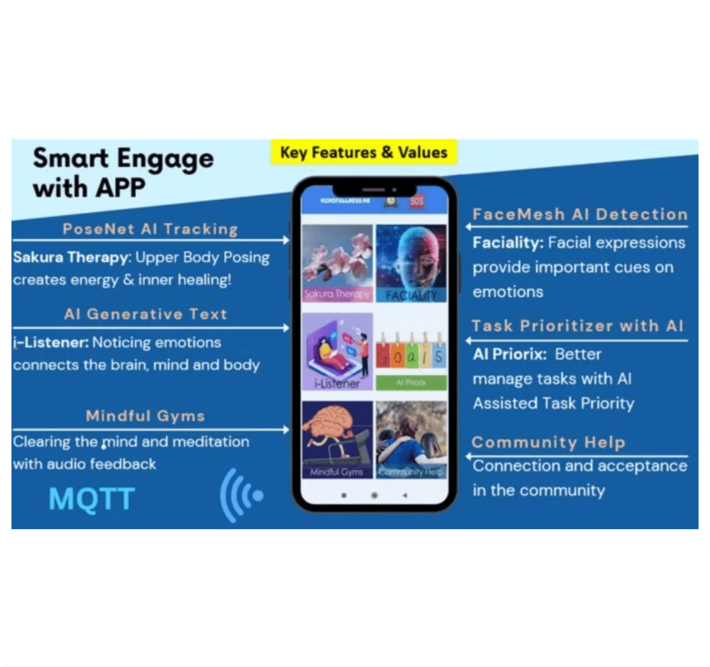


적용 AI 기술 및 모델 구조 설계
생성형 AI (GPT-4o)
사용자 상황에 맞는 공감 메시지 생성, 가족 간 대화 유도를 위한 데일리 질문 자동 생성 및 감정 기반 요약 리포트 제공
자연어 처리 (KoBERT)
한국어 특화 감정 분류 모델을 활용하여 텍스트 데이터에서 미세한 감정 변화를 감지하고 다중 라벨링 수행
추천 알고리즘
사용자의 과거 감정 이력과 소통 패턴을 분석하여 개인화된 콘텐츠 및 대화 주제 추천
데이터 흐름도 (Data Pipeline)
사용자 입력
KoBERT 감정 분석
GPT 응답 생성
Firebase 저장

Slide 8



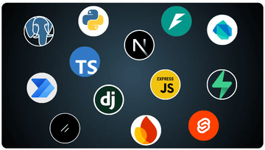
모델 구조 및 알고리즘 설계
STEP 01
STEP 02
STEP 03
STEP 04
사용자 입력 (텍스트/일기)
KoBERT 감정 분석 모델
OpenAI GPT-4o 응답 생성 API
Firebase DB 저장 & 피드백 제공
Sentiment Analysis
Prompt Engineering
추천 알고리즘
KoBERT 기반 한국어 특화 감정 분류 모델을 활용하여 일상 텍스트에서 긍정, 부정, 중립 등 세밀한 감정 상태를 도출합니다.
분석된 감정 데이터를 바탕으로 가족 구성원에게 최적화된 공감 메시지와 자연스러운 대화 유도 질문을 생성하는 프롬프트 기술을 적용합니다.
사용자의 과거 감정 이력과 소통 패턴을 분석하여, 현재 상황에 가장 적합한 대화 주제와 가족 활동 콘텐츠를 추천합니다.

Slide 9



데이터 수집 및 전처리 계획
데이터 출처 및 수집
전처리 프로세스
윤리적 고려사항
AI Hub 한국어 감정 데이터셋 활용
•
불용어 제거 및 맞춤법 정제
•
개인정보 비식별화 처리 (가명화)
•
KoNLPy 활용 형태소 분석 및 토큰화
•
사용자 동의 기반 데이터 활용 원칙 준수
•
Hugging Face 기반 감정 분석 공개 데이터셋
•
다중 감정 라벨링 (긍정/부정/중립 등 7개 범주)
•
감정 데이터 암호화 저장 및 접근 제어
•
사용자 테스트를 통한 실데이터 수집 (동의 기반)
•

Slide 10

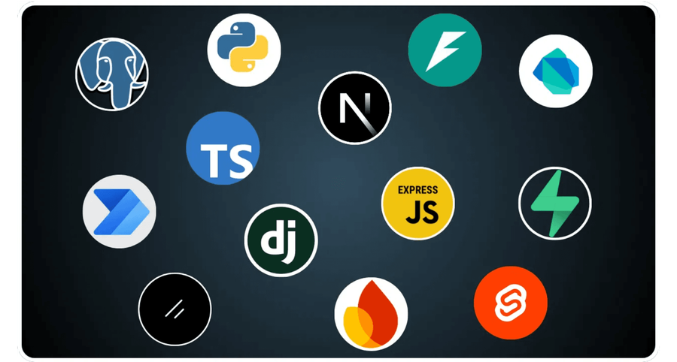
개발 환경 및 구현 도구 상세
구분
사용 기술 및 환경
LLM 활용 방안
프론트엔드
Flutter (Dart)
• Cursor & Claude: 코드 자동 생성 및 디버깅 보조
• GPT-4o API: 공감 메시지 및 데일리 질문 생성
백엔드
Firebase, Node.js
• Manus: 서비스 시나리오 정리 및 문서 초안 생성
• Hugging Face: 한국어 감정 분류 모델 최적화
AI 모델
OpenAI GPT API, KoBERT (Hugging Face)
데이터베이스
Firebase Realtime Database
개발언어
Python, Dart
협업도구
GitHub, Notion

Slide 11

프로젝트 추진 일정: 15주차 상세 계획
주차
단계
상세 활동 및 과업 내용
1-2주
기획
주제 확정, 요구사항 정의, 기존 서비스(Between, Sumone 등) 벤치마킹 및 차별화 전략 수립
3-4주
분석
데이터셋 조사(AI Hub, Hugging Face), DB 스키마 설계, 와이어프레임 및 디자인 시스템 구축
5주
마일스톤
Milestone 1: 데이터 수집 및 전처리 완료
, 형태소 분석기(KoNLPy) 세팅
6-7주
개발
KoBERT 감정 분류 모델 설계 및 학습 시작, Flutter 기본 환경 구축 및 UI 컴포넌트 개발
8-9주
개발
감정 분석 모델 정확도 개선, Firebase Auth 및 Realtime DB 연동, 캐릭터 성장 로직 구현
10주
마일스톤
Milestone 2: 기획서 및 중간 프로토타입 발표
, UI/UX 1차 피드백 수렴
11-12주
통합
OpenAI GPT API 연동(공감 메시지/질문 생성), 감정 분석 결과와 GPT 응답 로직 결합
13-14주
테스트
실제 가족 사용자 대상 테스트 진행, 감정 분석 정확도 측정 및 프롬프트 튜닝, 버그 수정
15주
마일스톤
Milestone 3: 최종 프로젝트 결과 발표
, 성과 분석 및 향후 고도화 계획 제시

Slide 12








결과 분석 및 개선 방안 제시
분석 예정 항목
피드백 반영 개선 방향
AI 모델 성능 분석
AI 응답 품질 고도화
감정 분석 모델의 정확도(Accuracy) 및 F1-Score를 측정하여 KoBERT 모델의 신뢰성 검증
프롬프트 엔지니어링 튜닝을 통해 보다 자연스럽고 공감 능력 있는 AI 메시지 생성 로직 강화
사용자 참여 지표
게이미피케이션 다양화
가족 구성원의 일일 참여율, 앱 체류 시간 및 소통 빈도 데이터를 통해 서비스 활성도 분석
사용자 피드백을 반영하여 캐릭터 성장 단계 및 정원 꾸미기 요소를 다각화하여 지속적 참여 유도
기능 만족도 설문
개인화 추천 기능 강화
캐릭터 성장 시스템 및 AI 질문 생성 기능에 대한 사용자 만족도 정성/정량 분석
가족별 소통 패턴 학습을 통해 상황에 맞는 대화 주제 추천 및 개인화된 요약 리포트 개선

Slide 13



사용자 테스트 및 분석 계획
테스트 대상
대학생 (팀원 및 지인 그룹)
•
실제 가족 단위 사용자 (10가족 목표)
•
주요 평가 항목
UX 만족도: UI 편의성 및 캐릭터 성장 시스템 재미
•
AI 정확도: 감정 분석 결과의 실제 체감 일치도
•
지속성: 서비스 재방문 의사 및 소통 활성화 기여도
•
피드백 반영 및 개선 방향
Google Forms 설문 및 앱 로그 분석을 통해 AI 응답 품질을 고도화하고, 사용자 맞춤형 추천 기능을 강화할 예정입니다.

Slide 14



기대효과: 사회적 가치와 기술적 성과
사회적 가치
교육적 가치
산업적 가치
가족 간 정서적 거리 감소 및 소통 활성화를 통해 현대 사회의 고립 문제를 해결하고 유대감을 강화합니다.
최신 AI 기술(감정 분석, 생성형 AI)을 실제 서비스에 적용하는 전 과정을 경험하며 기술적 역량을 축적합니다.
감정 기반 AI 소통 플랫폼이라는 새로운 시장 진입 가능성을 확인하고 비즈니스 모델의 타당성을 검증합니다.
"기술로 가족의 마음을 잇는 정서적 연결 고리를 구축합니다."

Slide 15



한계점 및 향후 발전 방향
현재의 한계점
향후 발전 방향
텍스트 기반 분석의 한계
멀티모달 AI 도입
현재는 텍스트 입력에만 의존하여 사용자의 실제 목소리 톤이나 표정에 담긴 미세한 감정을 파악하는 데 한계가 있음
텍스트뿐만 아니라 음성 감정 분석 및 표정 인식 기술을 결합하여 보다 입체적이고 정확한 감정 분석 시스템 구축
능동적 기록 의존성
서비스 확장 및 고도화
사용자가 직접 일상을 기록해야만 분석이 가능하므로, 바쁜 일상 속에서 지속적인 참여를 유도하는 데 어려움이 존재함
웨어러블 기기 연동을 통한 자동 상태 감지, 노인 돌봄 서비스 연계 및 전문적인 AI 상담 기능 추가로 서비스 범위 확장

Slide 16




참고 문헌 및 자료 출처
AI & LLM Documentation
Datasets & Tools
• OpenAI. (2024). GPT-4o API 공식 문서. https://platform.openai.com/docs
• AI Hub. (2024). 한국어 감정 분석 데이터셋. https://aihub.or.kr
• Google Firebase. (2024). Firebase 공식 문서. https://firebase.google.com/docs
• Hugging Face. (2024). Transformers Documentation. https://huggingface.co/docs/transformers
• Flutter. (2024). Flutter Documentation. https://docs.flutter.dev
• SKTBrain. (2020). KoBERT GitHub Repository. https://github.com/SKTBrain/KoBERT
Research & Articles
Development Support
• 감정 분석 기술의 동향 및 가족 소통 플랫폼 시장 조사 보고서 (2024)
• Cursor & Claude: AI-assisted coding and debugging
• 게이미피케이션을 활용한 모바일 앱 지속 사용 의도에 관한 연구
• Manus: Project structuring and documentation support
© 2026 에이원하조 (A1HaJo) - AI Family Communication Platform Project Proposal

